Slide 1
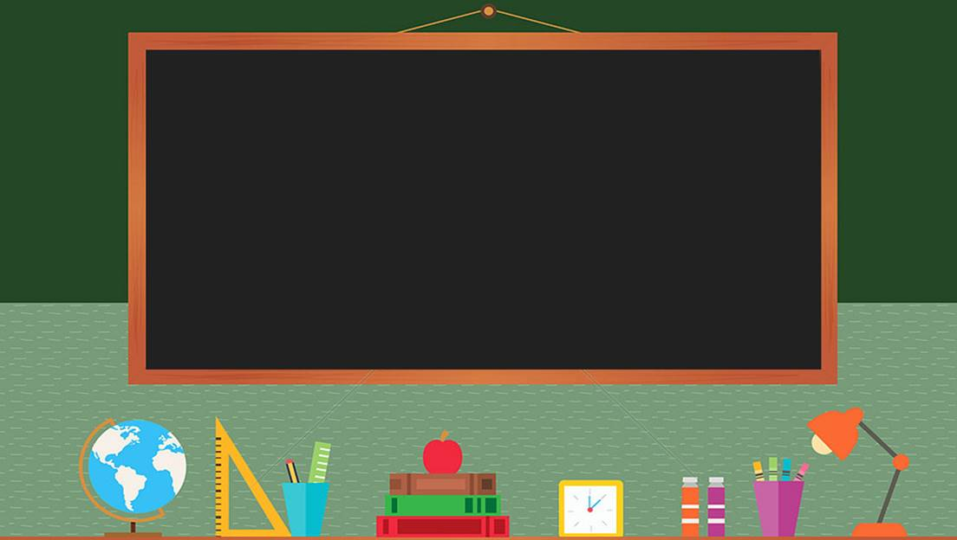

TRƯỜNG THCS LONG BIÊN
BÀI GIẢNG ĐIỆN TỬ MÔN NGỮ VĂN 7
BÀI 3:
TRUYỆN KHOA HỌC VIỄN TƯỞNG
GV: DƯƠNG THỊ HỒNG NHUNG
TỔ XÃ HỘI

Slide 2








Chào mừng các thầy cô giáo và các em học sinh !
Notes:
Kim Dung 0336032445

Slide 3




Em hiểu gì về chiến tranh? Chiến tranh đã gây ra những hậu quả như thế nào?
Notes:
Vì thế, nhân loại tiến bộ ai cũng yêu hoà bình, không muốn có chiến tranh. Mong ước đó được thể hiện qua những tác phẩm văn học, trong đó có truyện khoa học viễn tưởng Chất làm gỉ. Chúng ta cùng tìm hiểu câu chuyện về ước mở ấy

Slide 4
CHẤT LÀM GỈ
(Rây Brét-bơ-ry)

Slide 5
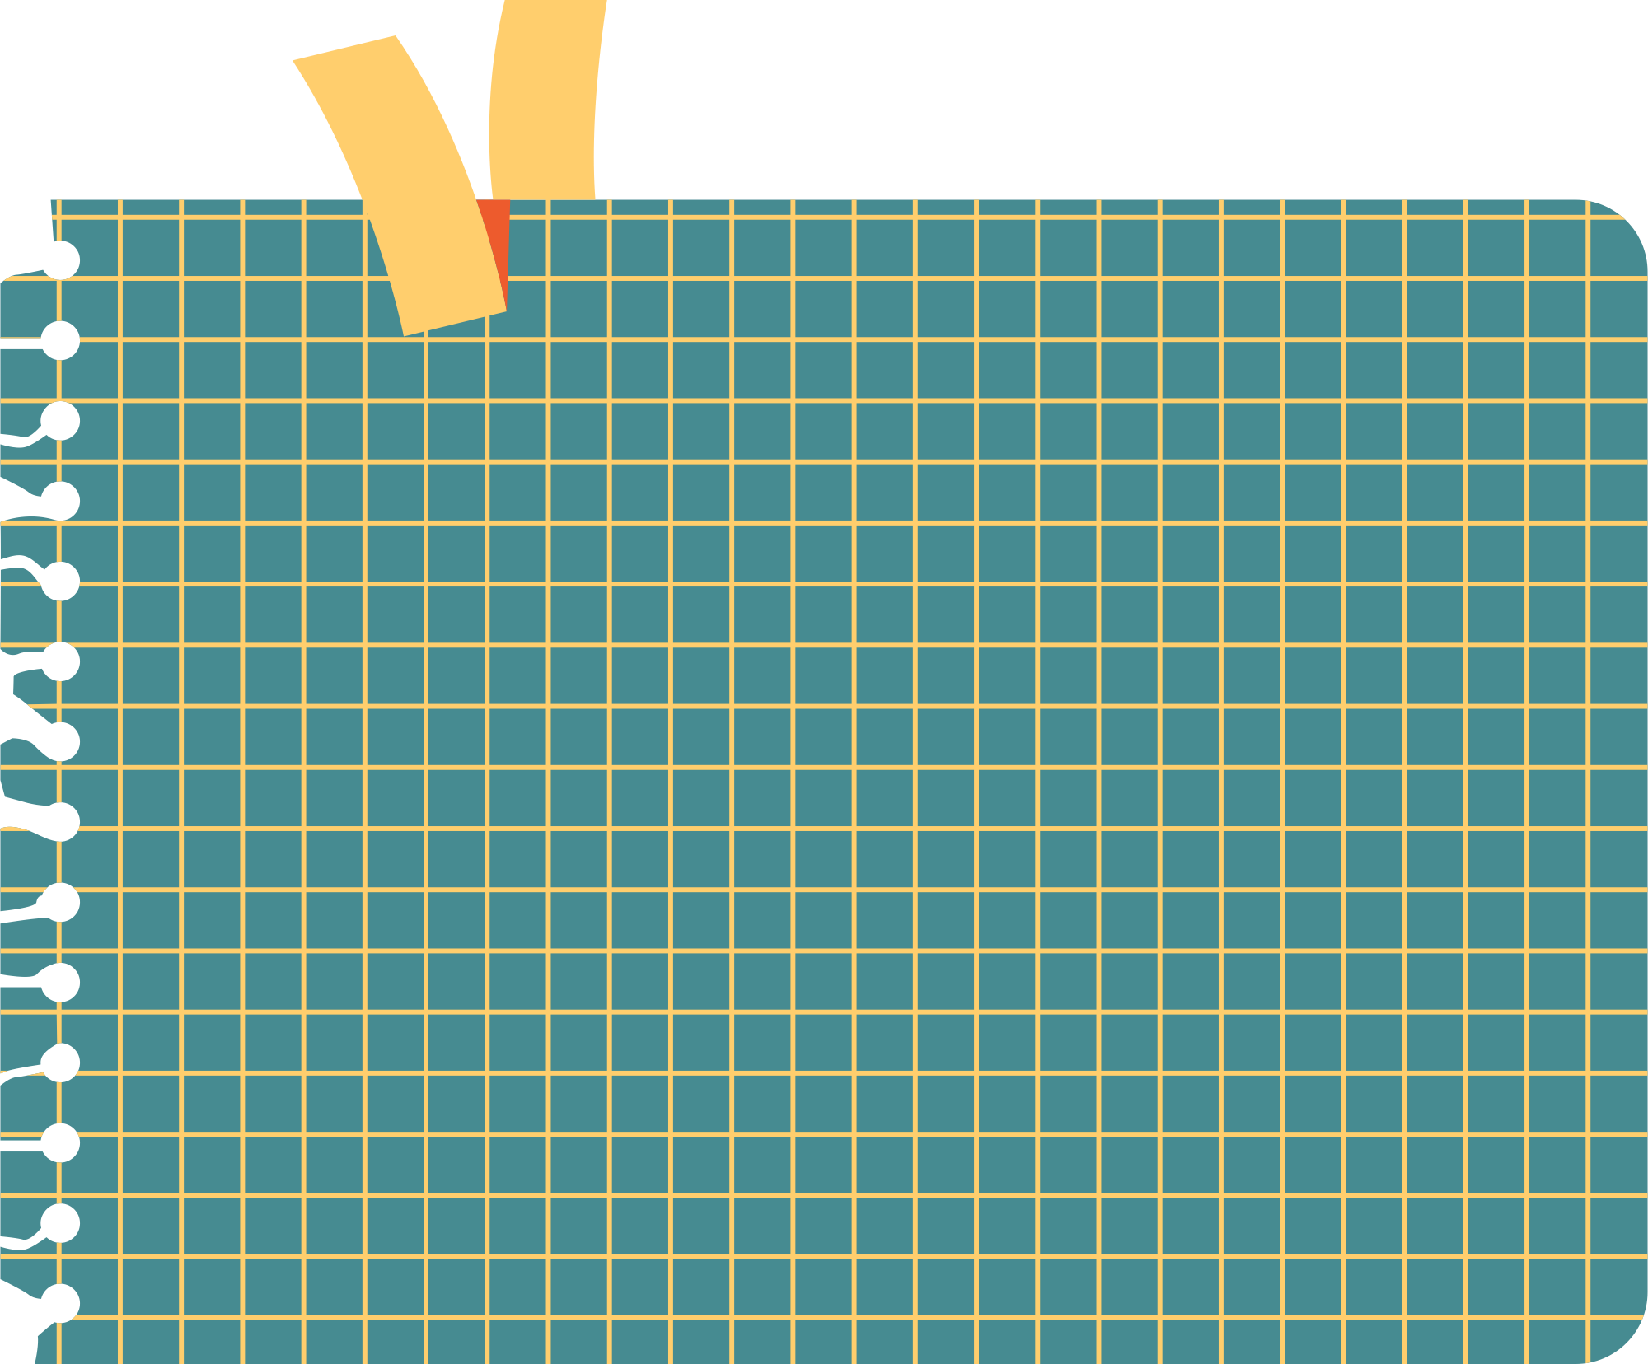




I.
TÌM HIỂU CHUNG
Notes:
Kim Dung 0336032445

Slide 6

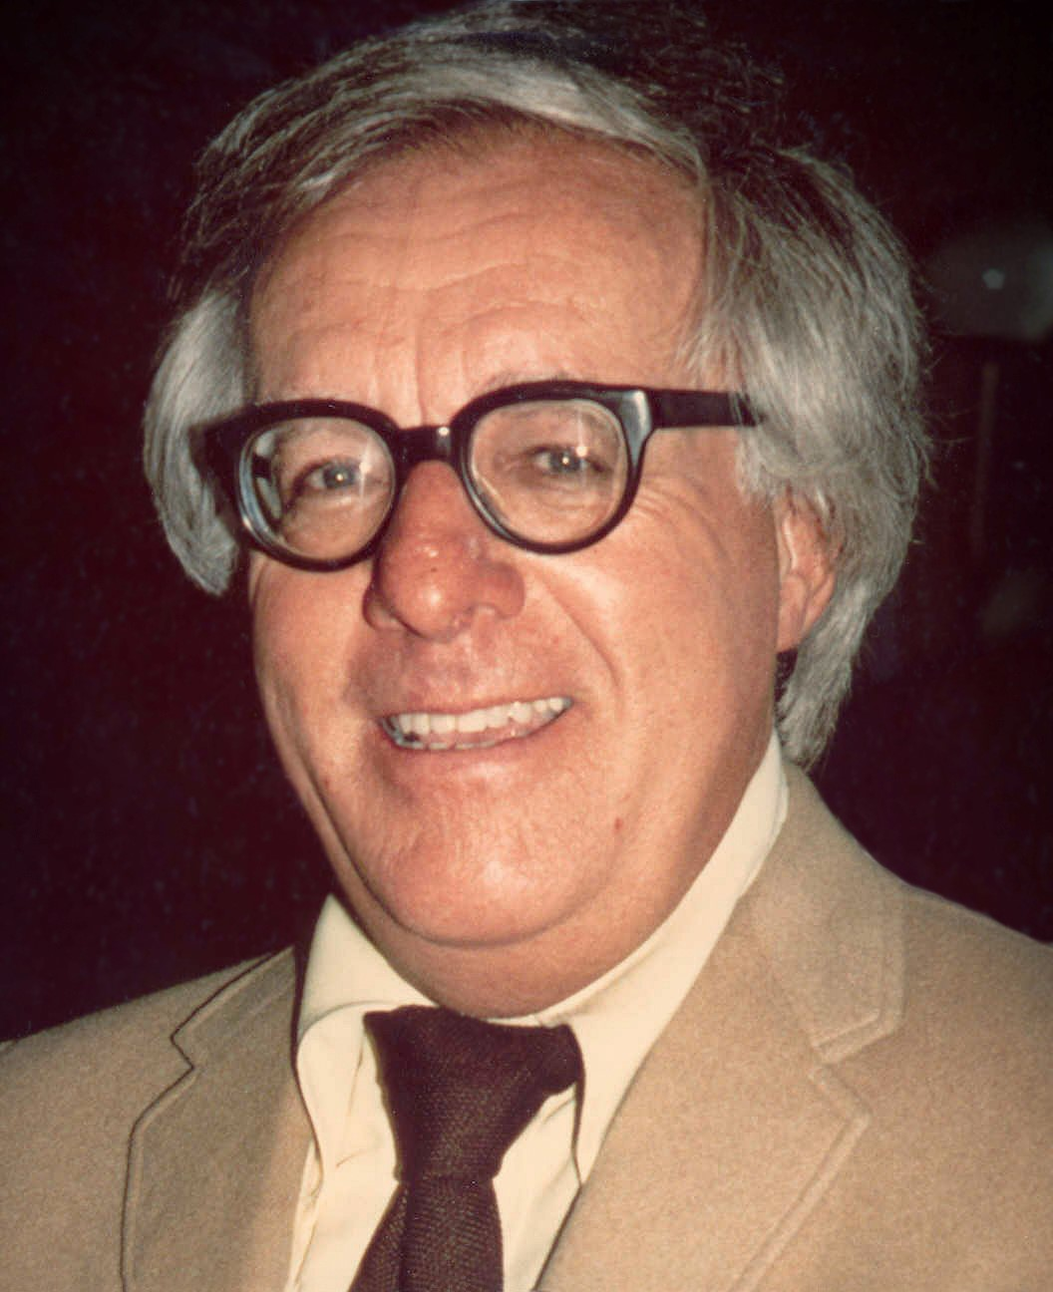


Hãy chia sẻ những thông tin em đã tìm hiểu về tác giả Rây Brét-bơ-ry (tên khai sinh, bút danh, quê quán, năm sinh, các tác phẩm chính,…) và tác phẩm “Chất làm gỉ” (thời điểm sáng tác,…)

Slide 7


1. Tác giả
Rây Brét-bơ-ry (1920-2012)
Ông là nhà văn, nhà biên kịch người Mỹ nổi tiếng thế kỉ XX.
Notes:
Rây Brét-bơ-ry (1920-2012) là một nhà văn, nhà biên kịch người Mỹ nổi tiếng ở thế kỉ XX. New York Times gọi Rây Brét-bơ-ry là “nhà văn chịu trách nhiệm lớn nhất trong việc đưa khoa học viễn tưởng hiện đại vào dòng văn học chính thống”. Nổi tiếng với cuốn tiểu thuyết 451 độ F (1953) và tập hợp những câu chuyện khoa học viễn tưởng như The Martian Chronicles (1950) và Người minh hoạ (1951), Rây Brét-bơ-ry là một trong những nhà văn nổi tiếng nhất thế kỉ XX và XXI của nước Mỹ. Nhiều tác phẩm của ông đã được chuyển thể thành phim và chương trình truyền hình. Ông có phát biểu: “Yêu và ở lại với tình yêu. Làm những gì bạn yêu thích, đừng làm điều gì khác ngoài nó. Đừng viết vì tiền. Hãy viết vì bạn yêu điều gì đó. Nếu bạn viết vì tiền, bạn sẽ không viết được bất cứ thứ gì đáng đọc”.

Slide 8
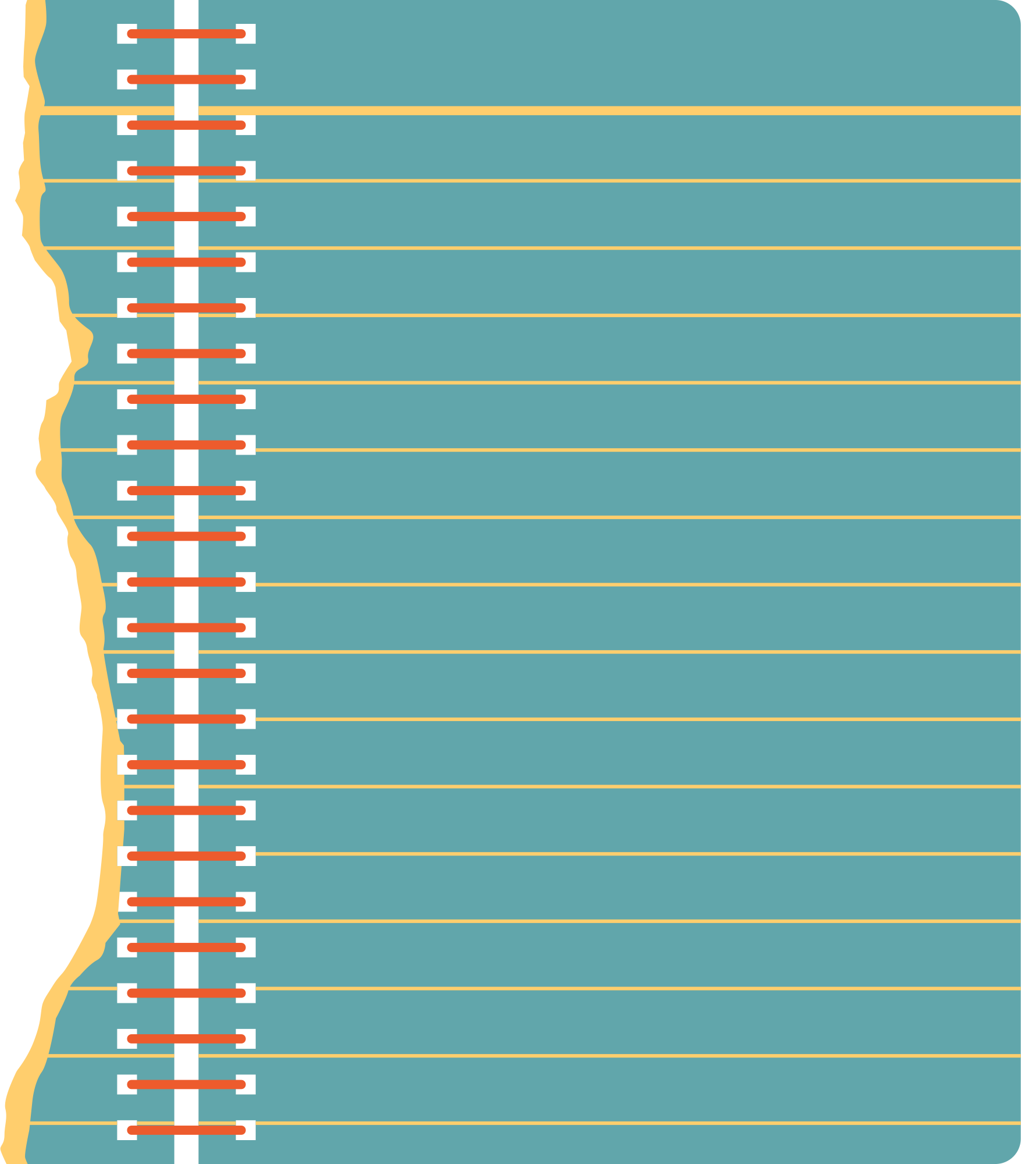




2. Đọc và giải thích từ khó
Hướng dẫn cách đọc: rõ ràng, mạch lạc, phân biệt giọng kể, lời đối thoại giữa các nhân vật trong truyện, chú ý một số từ ngữ phiên âm tiếng nước ngoài.
Tổ chức đọc phân vai: người kể chuyện, viên Trung sĩ, ông Đại tá, người lính gác.

Slide 9
2. Đọc và giải thích từ khó
Chất làm gỉ: là chất làm cho các vật, nhất là kim loại bị hoen rỉ, mục nát, hư hỏng trở nên vô dụng…
Đại tá: là danh xưng cấp bậc quân hàm sĩ quan cao nhất chỉ dưới tướng lĩnh.
Trung sĩ: bậc quân hàm trên hạ sĩ, dưới thượng sĩ.

Slide 10


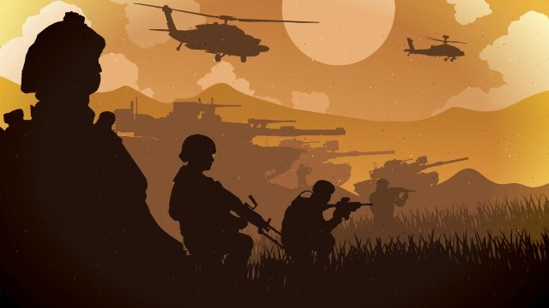
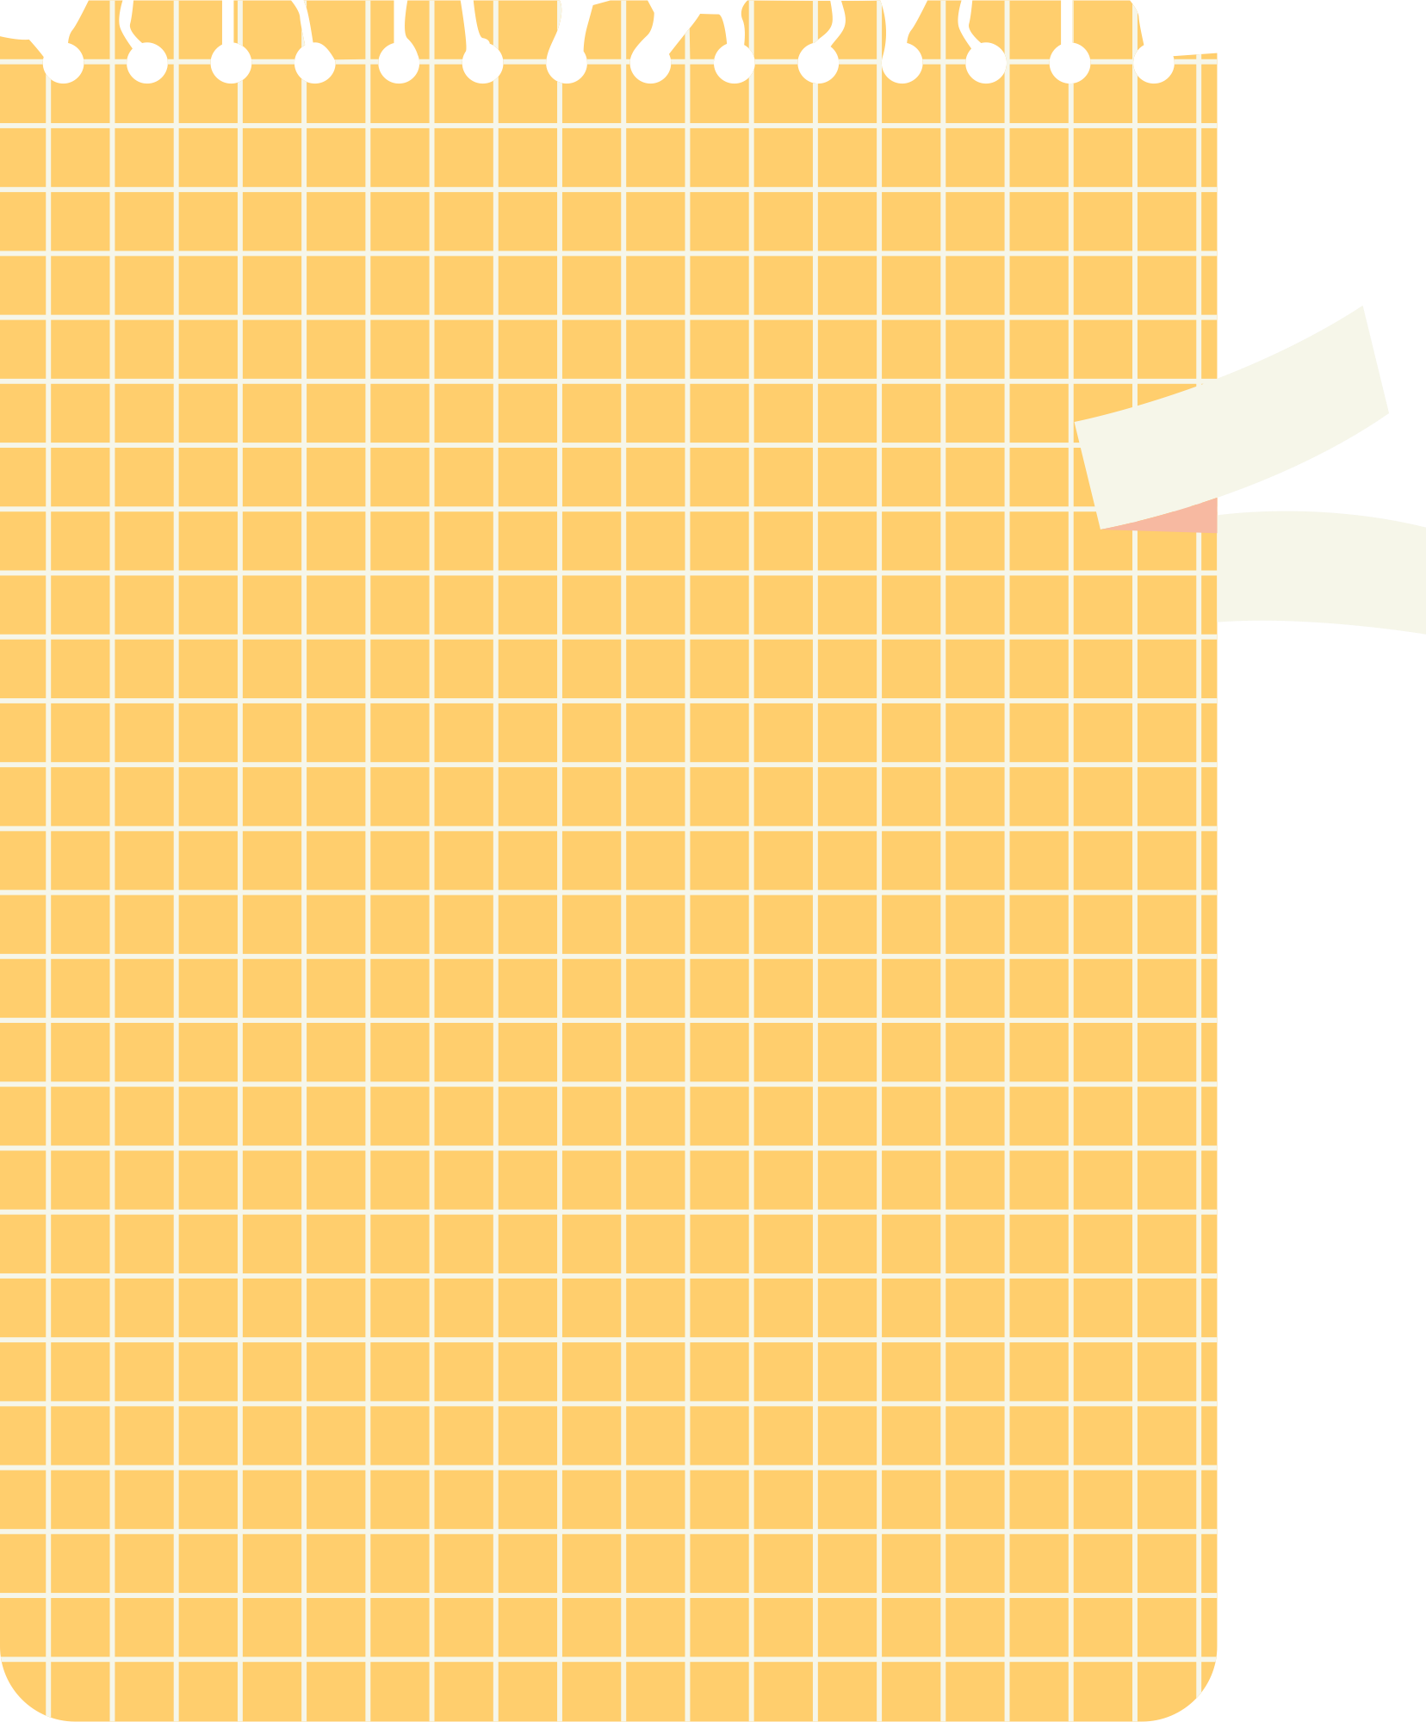

+ Xác định ngôi kể, nhân vật chính.
+ Tìm bố cục và tóm tắt nội dung chính

Slide 11



- Ngôi kể: thứ ba
- Nhân vật chính: viên trung sĩ và ông đại tá
- Bố cục: 2 phần
+ Phần 1: Cuộc trò chuyện giữa ông đại tá và viên trung sĩ về “chất làm gỉ”.
+ Phần 2: “Chất làm gỉ” chính thức hoạt động.
Notes:
Truyện kể về cuộc trò chuyện giữa ông đại tá và viên trung sĩ. Ông đại tá muốn chuyển viên trung sĩ đi vì cho rằng anh này có vấn đề về thái độ làm việc. Khi nghe viên trung sĩ trình bày những ý tưởng về hoà bình và phát minh “Chất làm gỉ”, ông đại tá cho rằng đầu óc anh có vấn đề và phải đi gặp bác sĩ. Chỉ đến khi anh trung sĩ rời đi, ông đại tá mới phát hiện ra cái bút và tất cả vũ khí trong doanh trại đã trở thành vụ kim loại. Ông vô cùng tức giận và muốn tìm giết viên trung sĩ.

Slide 12
II.
ĐỌC VÀ TÌM HIỂU
CHI TIẾT
Notes:
Kim Dung 0336032445

Slide 13
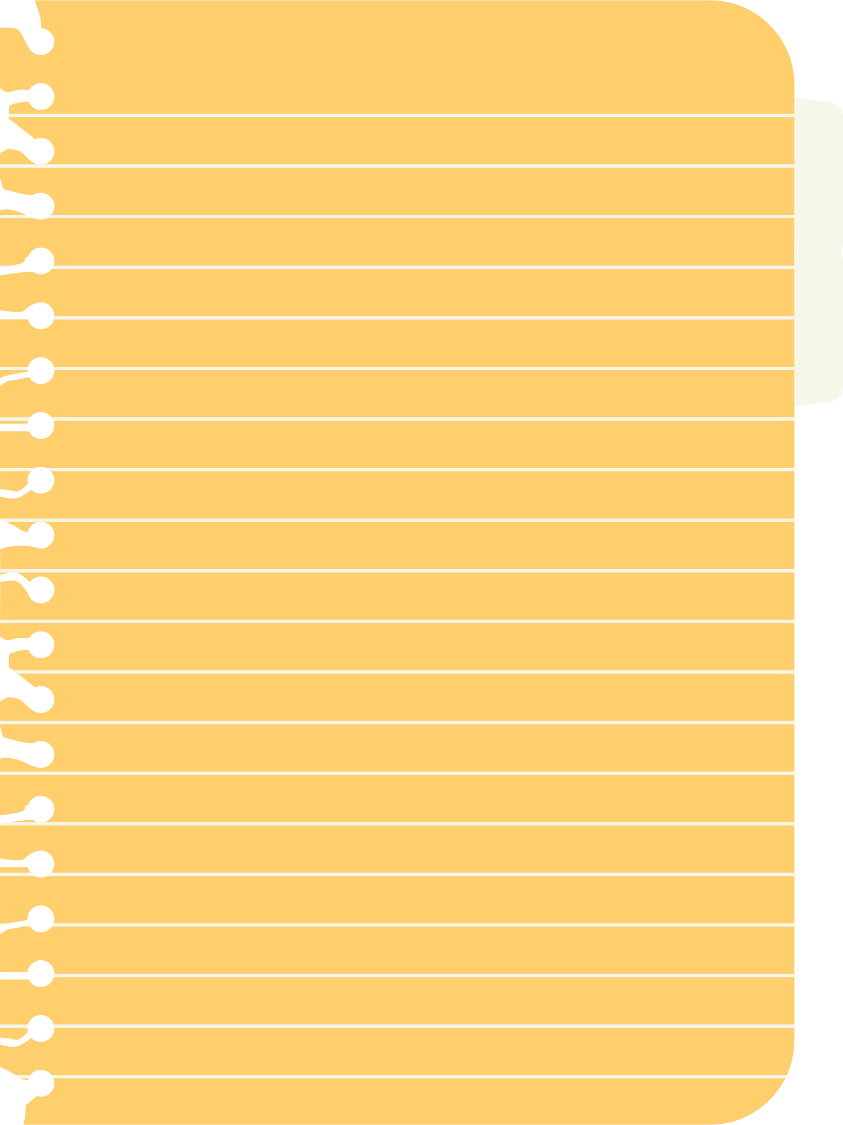

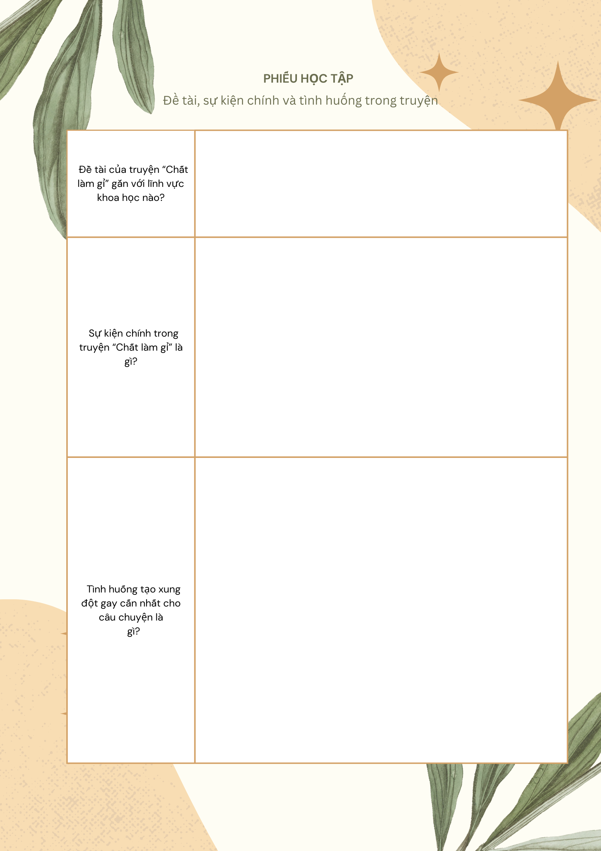
1. Đề tài, sự kiện chính và tình huống trong truyện

Slide 14
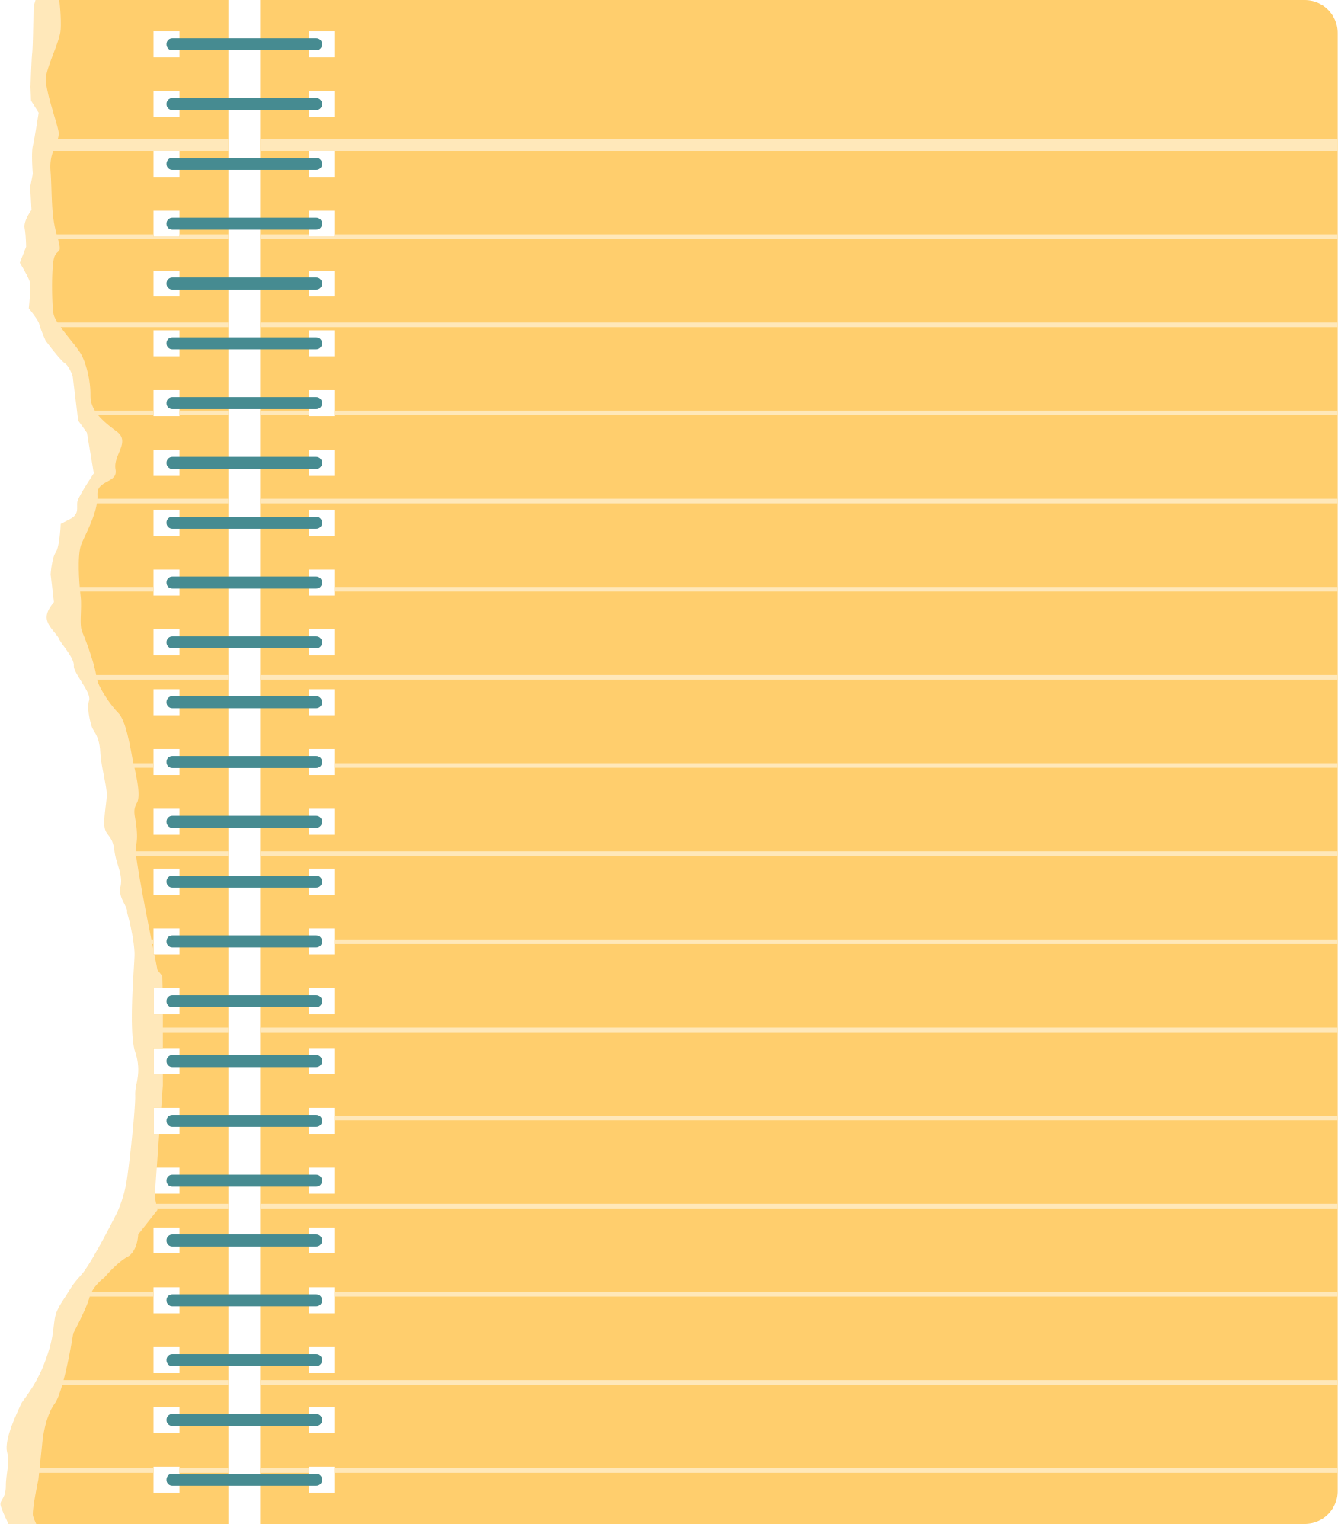

Đề tài: Khoa học công nghệ tương lai
1. Đề tài, sự kiện chính và tình huống trong truyện
Sự kiện chính: viên trung sĩ chế ra “chất làm gỉ” có thể biến vũ khí kim loại thành vụn sắt để ngăn chặn chiến tranh.
Tình huống gay cấn: ông đại tá phát hiện ra viên trung sĩ dùng “chất làm gỉ” để phát huỷ mọi thứ kim loại và vô cùng tức giận.
→ là tình huống xung đột gay cấn, căng thẳng và hồi hộp nhất trong câu chuyện.

Slide 15
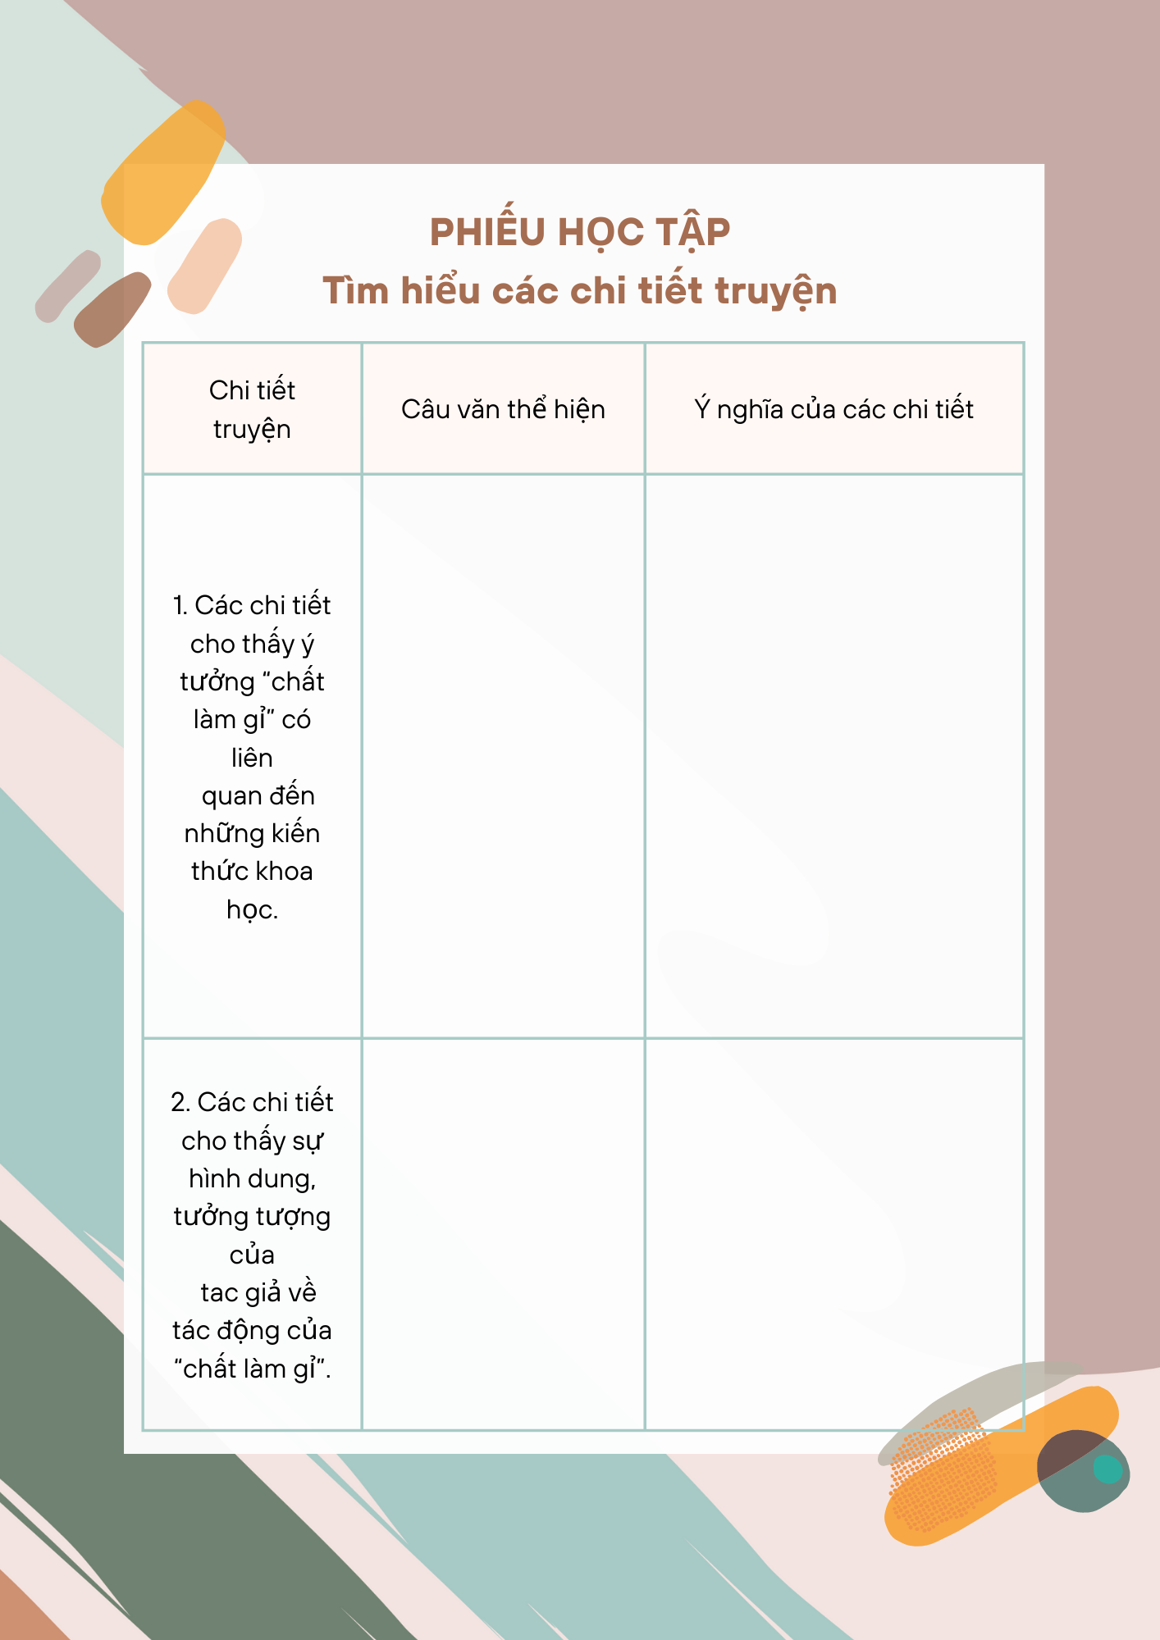
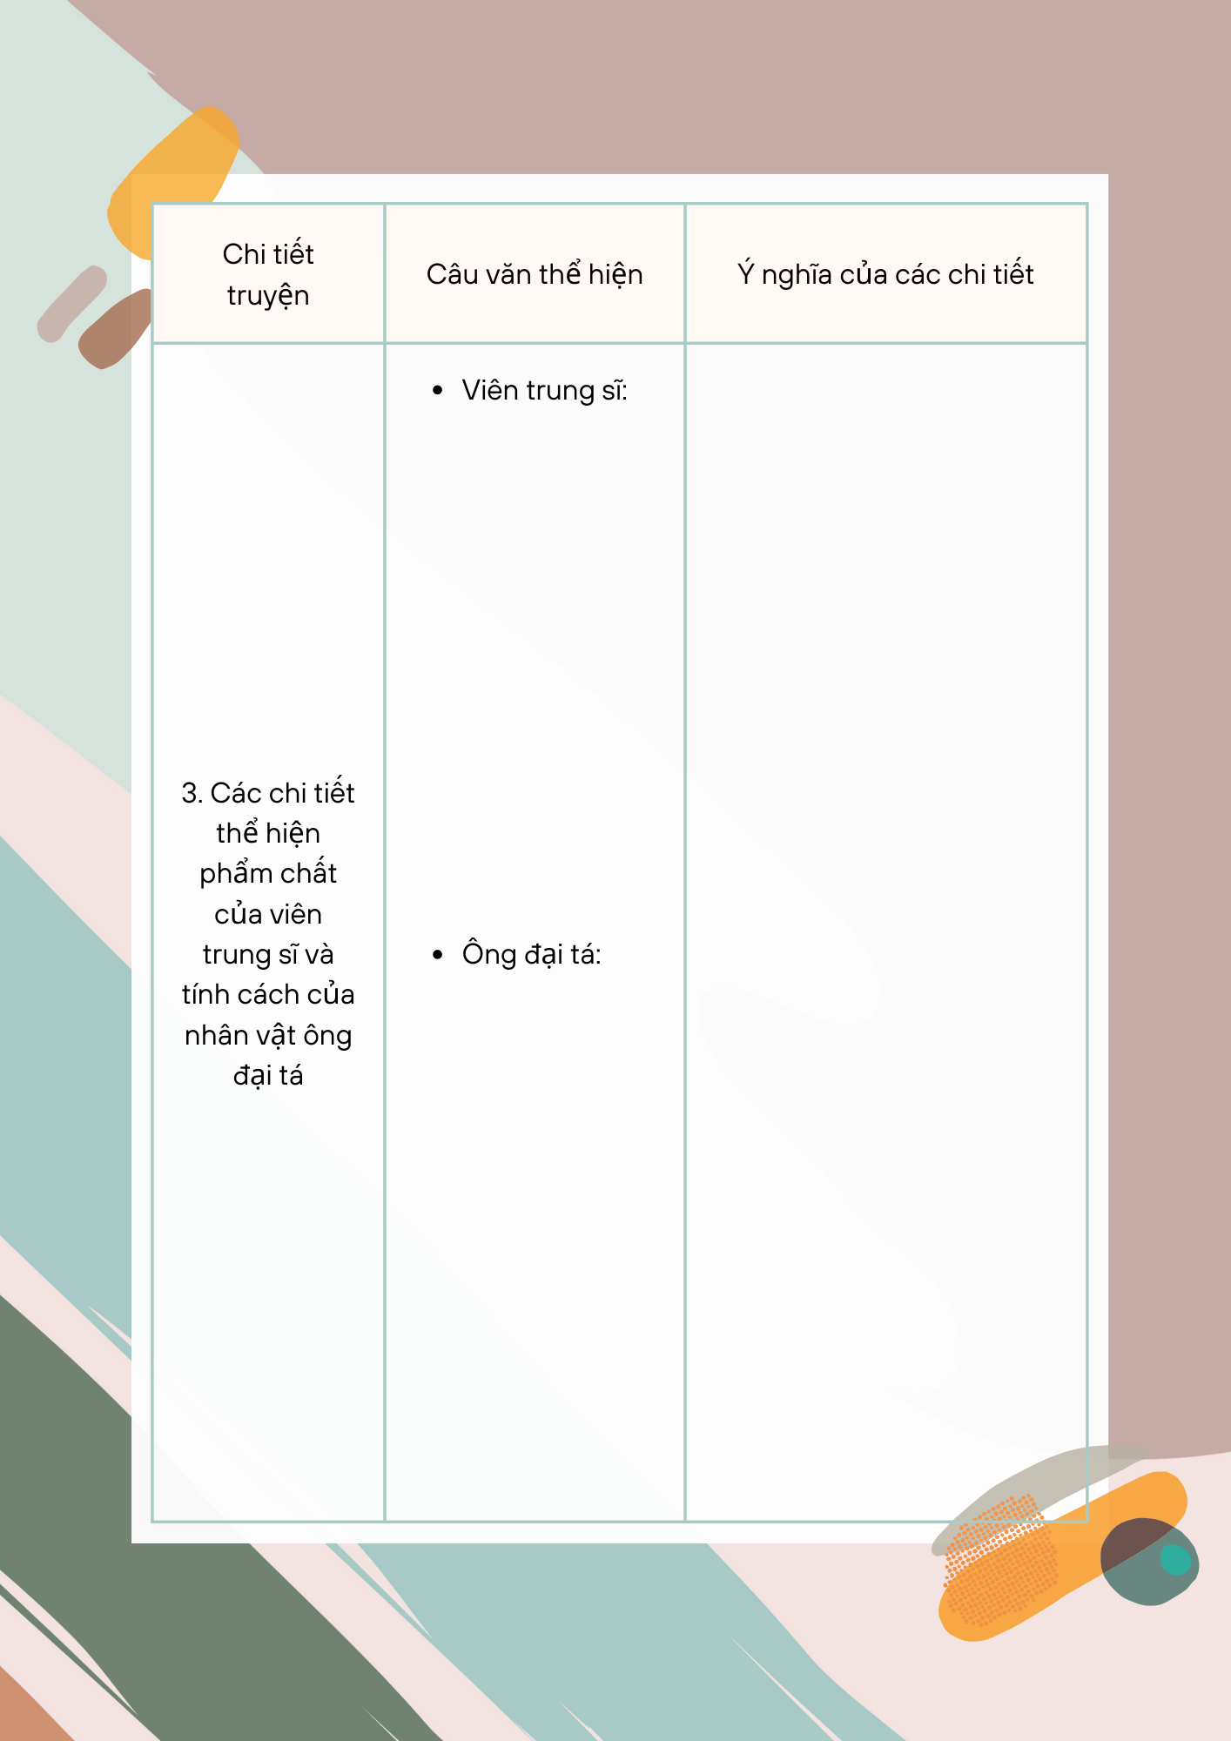
2. Các chi tiết truyện

Slide 16
Chi tiết truyện | Câu văn thể hiện | Ý nghĩa của các chi tiết
1. Các chi tiết cho thấy ý tưởng “chất làm gỉ” có liên quan đến những kiến thức khoa học.
- Phát minh này dựa trên cơ sở cấu trúc của các nguyên tử xác định.
- Các nguyên tử của loại thép vũ khí được sắp đặt theo một trật tự nhất định.
- khí quyển bao giờ cũng có chất gây ra sự hoen gỉ: đó là hơi nước.
- Ý tưởng “chất làm gỉ” có cơ sở khoa học (vật lí, hoá học) vì: “gỉ” được tạo ra trên bề mặt của kim loại do tác động của khí quyển hay môi trường chứa oxi; làm giảm chất lượng bề mặt và hao mòn kim loại.

Slide 17
Chi tiết truyện | Câu văn thể hiện | Ý nghĩa của các chi tiết
2. Các chi tiết cho thấy sự hình dung, tưởng tượng của tac giả về tác động của “chất làm gỉ”.
- Thiết bị nhỏ đến nỗi có thể nhét vừa trong bao diêm, tầm hoạt động của nó là 9 trăm dặm.
- Chỉ cần đi ngang qua bất kỳ loại vũ khí nào là tôi có thể bắt nó tan vụn ra thành bụi ngay.
- Tôi có thể điều chỉnh cho bất cứ loại thép nào… huỷ diệt ngay bất cứ phương tiện nào.
-Thể hiện sự hiểu biết sâu rộng, trí tưởng tượng phong phú của tác giả về khoa học công nghệ tương lai.

Slide 18
Chi tiết truyện | Câu văn thể hiện | Ý nghĩa của các chi tiết
3. Các chi tiết thể hiện phẩm chất của viên trung sĩ và tính cách của nhân vật ông đại tá.
* Viên trung sĩ:
- Tôi muốn sống không có chiến tranh.
- Tôi muốn biết làm cách nào để trong một đêm những cỗ đại bác trên toàn thế giới biến thành sắt gỉ, những vi khuẩn trong ruột các quả bom trở thành vô hại, những chiếc xe tăng bỗng đổ rụi…
- Trong vòng một tháng, tôi sẽ làm cho cả thế giới tránh được thảm hoạ chiến tranh.
- Viên trung sĩ có suy nghĩ và mơ ước cao đẹp về cuộc sống hoà bình, không có vũ khí chiến tranh; có ý tưởng và mục đích hành động giàu ý nghĩa nhân văn.

Slide 19
Chi tiết truyện | Câu văn thể hiện | Ý nghĩa của các chi tiết
3. Các chi tiết thể hiện phẩm chất của viên trung sĩ và tính cách của nhân vật ông đại tá.
* Ông đại tá:
- Bình tĩnh mỉm cười: hãy dẹp ý tưởng về chất làm hoen gỉ và quên ngay nó đi.
- Cười lớn: Tôi nghĩ là trung sĩ nói đùa phải không?
- Hãy giữ anh ta lại, nếu cần hãy bắn anh ta… hãy giết cái thằng vô lại đi, hắn giết hắn ta…
- Hét to: Hãy đi theo hắn, trói tay hắn, phải giữ được hắn…
- Quẳng ống nghe… văng tục một câu và nhảy tránh xa cái bàn.
- Đập cái ghế vào tường… mặt tím lại vì tức giận, mồm há rộng…
- Cầm chân ghế đập mạnh vào tay mình, hét to: gào lên như điện… chạy ra ngoài và đóng sập cửa lại.
- Ông đại tá là người khôn ngoan, đầu óc thực tế, nhưng thiếu sự chia sẻ, lắng nghe cũng như có những hành vi nóng nảy, bất chấp.
Notes:
(Ví dụ: Các chi tiết trong truyện thể hiện trí tưởng tượng phong phú, sinh động, hấp dẫn. Tác giả đã thành công khi mang đến nhiều cảm xúc đan xen cho người đọc: hồi hộp, lo lắng, căng thẳng, thích thú, trầm tư,… khi đọc đoạn trích. Hình ảnh về con tàu và những chú bạch tuộc từ thế kỉ 19 như hiện hữu ngay trước cuộc sống con người thế kỉ 21. Từ đó, người đọc càng thêm cảm phục và yêu mến hình ảnh những con người luôn khát khao được tìm tòi, khám phá những điều bí ẩn của thiên nhiên. Đặc biệt trân trọng hơn nữa là lòng dũng cảm, can đảm khi họ dám vượt qua mọi khó khăn, nguy hiểm để mang đến những điều kì diệu cho cuộc sống.)

Slide 20
III.
TỔNG KẾT
Notes:
Kim Dung 0336032445

Slide 21


Nhiều chi tiết truyện thể hiện trí tưởng tượng và hình dung phong phú, thú vị.
1.
Nghệ thuật
Tình huống và cách giải quyết xung đột độc đáo, hấp dẫn.

Slide 22
Đề cao tư tưởng căm ghét, phản đối chiến tranh, đồng thời ca ngợi và thể hiện ước mong về cuộc sống hoà bình, không có vũ khí chiến tranh.
2.
Nội dung

Slide 23
3. Lưu ý khi đọc truyện khoa học viễn tưởng
Từ những chi tiết được nhà văn sử dụng trong truyện, đặc biệt là chi tiết miêu tả nhân vật, lưu ý đánh giá những giá trị nhân văn mà truyện khoa học viễn tưởng mang lại cho người đọc.
Qua cốt truyện nhận diện được sự kiện mà người viết chú tâm miêu tả.

Slide 24
IV.
LUYỆN TẬP
Notes:
Kim Dung 0336032445

Slide 25


Truyện thể hiện ước mơ gì của người viết? Điều đó còn có ý nghĩa gì với xã hội hiện nay không? Vì sao?

Slide 26
BÀI TẬP 1
- Ước mơ của người viết được gửi gắm và thể hiện khá rõ qua ước mơ của nhân vật viên trung sĩ, người nghĩ ra ý tưởng dùng “chất làm gỉ” để huỷ hoại vũ khí, mang lại hoà bình.
- Truyện thể hiện ước mơ về cuộc sống hoà bình, không có vũ khí và không có chiến tranh.
- Ước mơ được sống trong hoà bình đã đặt ra từ rất lâu và cho đến hôm nay nó vẫn tràn đầy ý nghĩa.

Slide 27
BÀI TẬP 2
HS có thể chọn bất kỳ nhân vật nào trong truyện nhưng cần giải thích lý do yêu thích nhân vật. Ví dụ:
+ Nhân vật trung sĩ: dũng cảm, có ước mơ cao đẹp, có ý tượng và hành động táo bạo…
+ Nhân vật ông đại tá: là người từng trải, khôn ngoan nhưng thiếu sự chia sẻ và lắng nghe người khác, hành động nóng nảy,…

Slide 28
Trong truyện có 4 nhân vật được nhắc đến, mỗi nhân vật đều mang đến cho em một cảm nhận riêng, em hãy chọn một nhân vật mà em yêu thích nhất và giải thích rõ ví do vì sao mình yêu thích nhân vật bằng một đoạn văn ngắn khoảng 5-7 câu.

Slide 29
V.
VẬN DỤNG
Notes:
Kim Dung 0336032445

Slide 30
Chia lớp thành 3 nhóm xem 3 bộ phim được chuyển thể rất thành công từ những truyện khoa học viễn tưởng nổi tiếng: A Space Odyssey, The Martian, Dune

Slide 31
* Chuẩn bị ở nhà:
- Đọc phần tri thức ngữ văn về số từ và phó từ ở sách giáo khoa tr.59
- Tóm tắt phần tri thức dưới dạng sơ đồ tư duy vào vở.

Slide 32
Thank you!
PHẠM THỊ KIM DUNG

